Slide 1


CMS. Въведение в WordPress
Системи за управление на уеб съдържание
Проект "Отворено учебно съдържание по програмиране и ИТ", СофтУни Фондация
Курс "Информационни технологии"
https://github.com/BG-IT-Edu
Софтуерни и хардуерни науки

Slide 2
Съдържание
​Уеб съдържание
Същност и видове
Етапи при управление на уеб съдържание
​CMS
Въведение и предназначение
Предимства и недостатъци
​Архитектура на CMS
Клиентски слой, бизнес слой, слой за данни
​​​Въведение в WordPress
Основни възможности
​​​​Пример: Създаване на WordPress сайт
2
Notes:
2

Slide 3

Уеб съдържание
Управление на уеб съдържание
Notes:
3

Slide 4
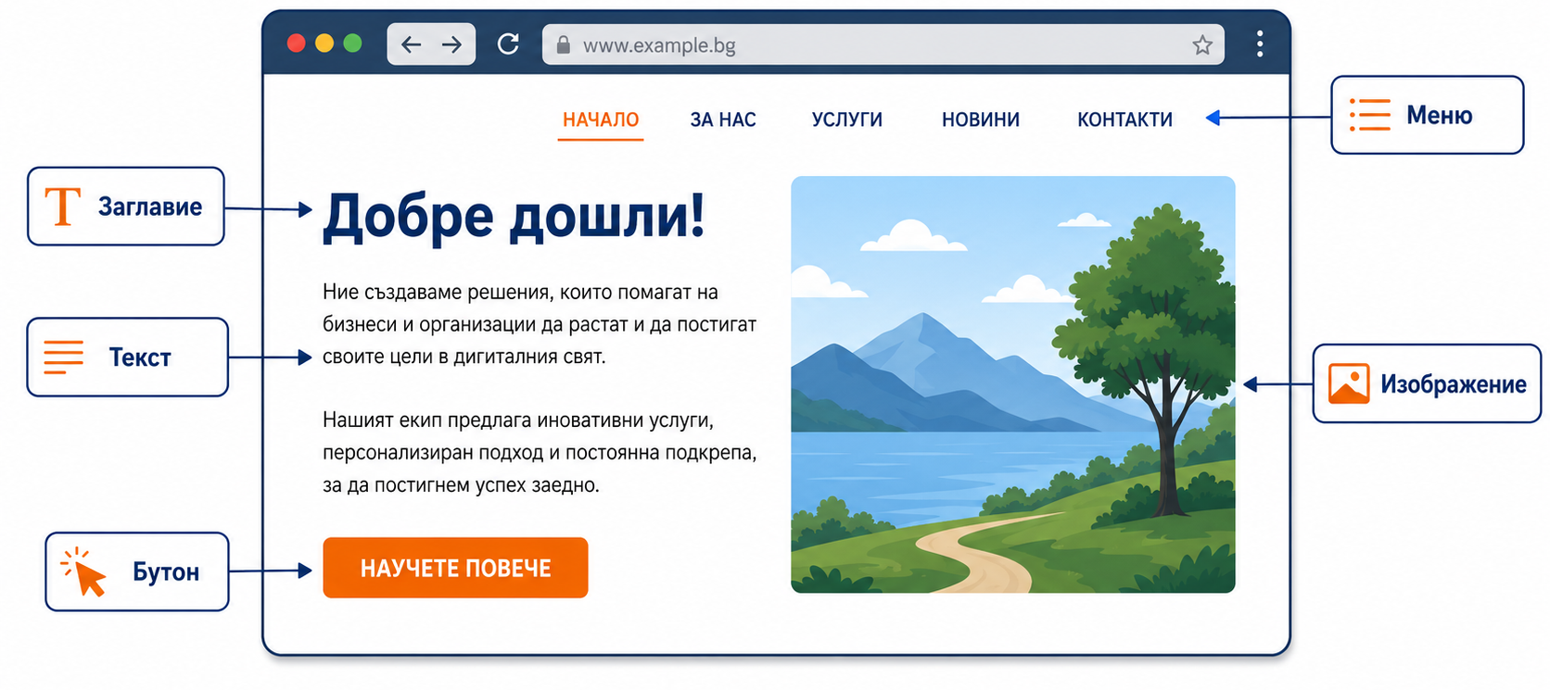
Уеб съдържание
Информацията и елементите, представени в уеб сайт
Представя основната цел на уеб сайта
Notes:
4

Slide 5




Видове уеб съдържание
Текстово
Заглавия, параграфи, списъци, таблици
Графично
Изображения, икони, лога, схеми
Аудио-визуално
Аудио, видео, анимации
Интерактивно
Форми, бутони, менюта, хипервръзки

Slide 6
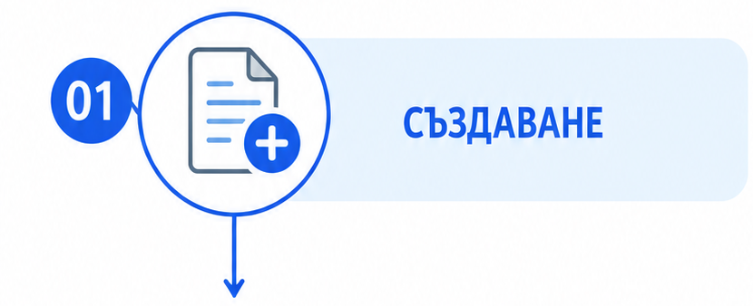

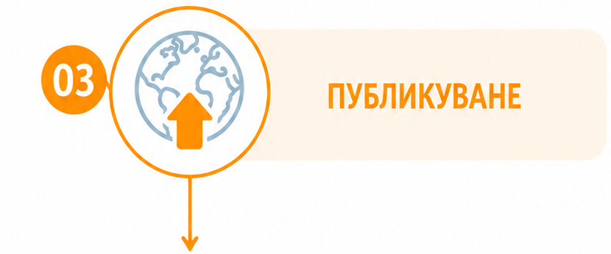
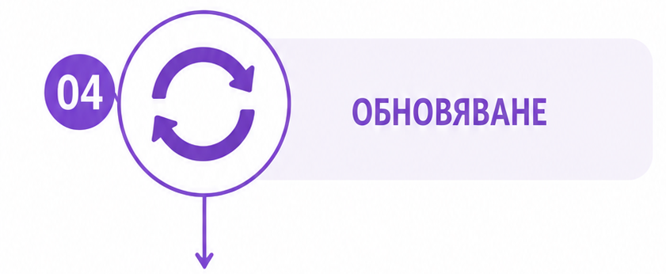

Етапи при управление на уеб съдържание
Създаване
Подготвя се ново съдържание за уеб сайта
Редактиране
Текстът и останалите елементи се проверяват и променят
Публикуване
Готовото съдържание става достъпно за посетителите
Обновяване
Публикуваното съдържание се допълва и актуализира
Премахване
Неактуалното или ненужното съдържание се изтрива

Slide 7

CMS
Система за управление на уеб съдържание
Notes:
7

Slide 8

CMS
CMS (Content Management System)
Система за управление на уеб съдържание
Софтуер за създаване и поддържане на уеб сайтове
Съдържанието се управлява от административен панел

Slide 9

Предназначение на CMS
При уеб сайтове с често обновявано съдържание
При работа на няколко администратори
При управление на голям брой страници и публикации
За блогове, фирмени, новинарски и училищни уеб сайтове
За онлайн магазини и други динамични уеб сайтове

Slide 10




Примери за CMS
WordPress – (wordpress.org)
Подходящ за различни видове уеб сайтове
Joomla – (joomla.org)
Използва се за уеб сайтове и информационни портали
Drupal – (drupal.org)
Подходящ за по-големи уеб проекти
Moodle – (moodle.org)
Използва се за учебно съдържание и онлайн курсове

Slide 11
Предимства и недостатъци
Предимства
Лесна работа без писане на код
Бързо създаване на уеб сайт
Работа на няколко администратори
Разширяване с теми и добавки
Недостатъци
Нужда от редовни актуализации
Зависимост от теми и добавки
Риск при остарели компоненти
По-ограничен контрол върху кода

Slide 12
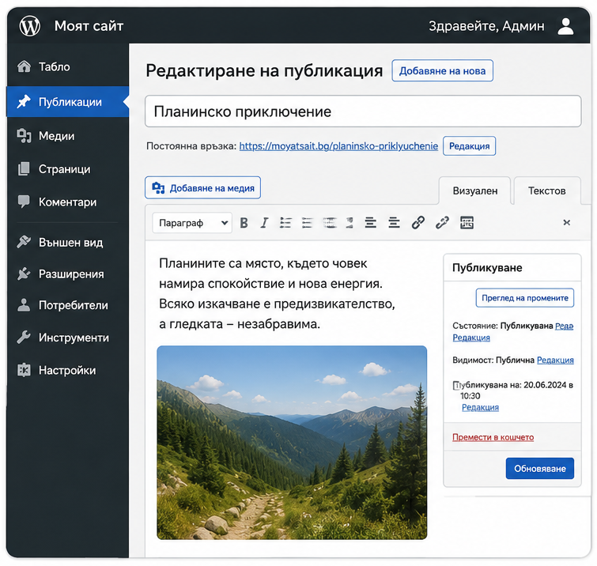
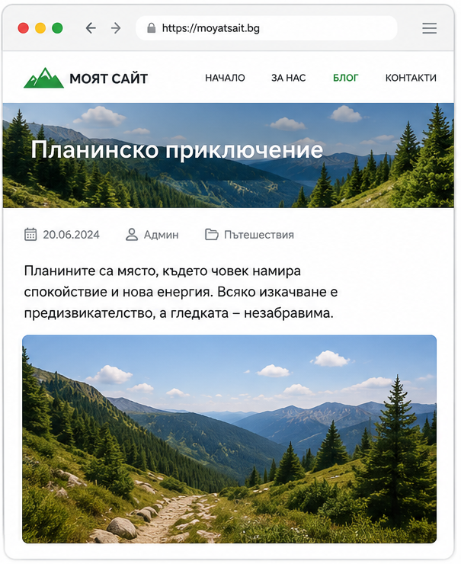
CMS – Пример

Slide 13

Архитектура на CMS
Клиентски слой, бизнес слой, слой за данни
Notes:
13

Slide 14
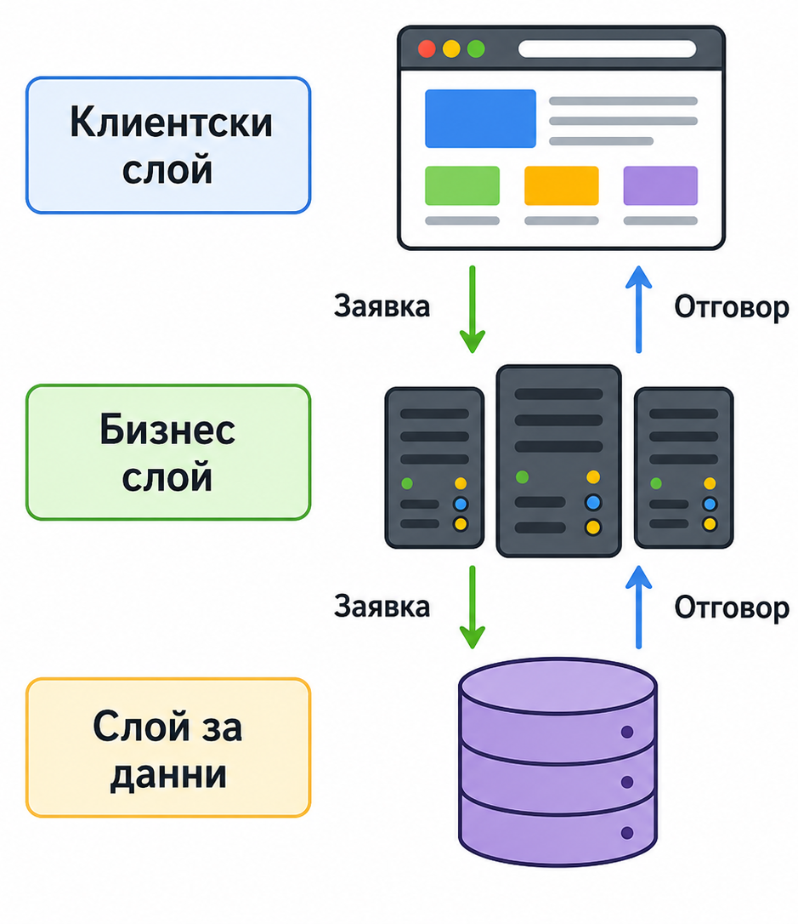
Трислойна архитектура на CMS
Разделя системата на три свързани слоя
Всеки слой изпълнява различна задача
Информацията преминава последователно между слоевете

Slide 15



Клиентски слой (Front-End)
Частта от системата, с която потребителят взаимодейства
Потребителят избира действие в уеб страницата
Браузърът изпраща заявка и получава резултат
Уеб страницата показва съдържанието на потребителя

Slide 16




Бизнес слой (Business Tier)
Обработва заявките от клиентския слой
Прилага правилата и проверките на системата
Изпраща заявка към слоя за данни
Връща обработения резултат

Slide 17




Слой за данни (Back-End)
Съхранява информацията на системата
Работи с бази данни
Записва и извлича необходимите данни
Връща данните към бизнес слоя

Slide 18





Трислойна архитектура – Пример
Потребителят избира публикация
Клиентският слой изпраща заявка
Бизнес слоят обработва заявката
Слоят за данни извлича информацията
Резултатът се показва в браузъра

Slide 19

Въведение в WordPress
Основни възможности и инсталиране
Notes:
19

Slide 20
WordPress
CMS с отворен код (wordpress.org)
Инсталира се на избран уеб хостинг
Работи с база данни
Управлява се чрез административен панел
Отваря се и се използва от интернет браузър
Notes:
20

Slide 21
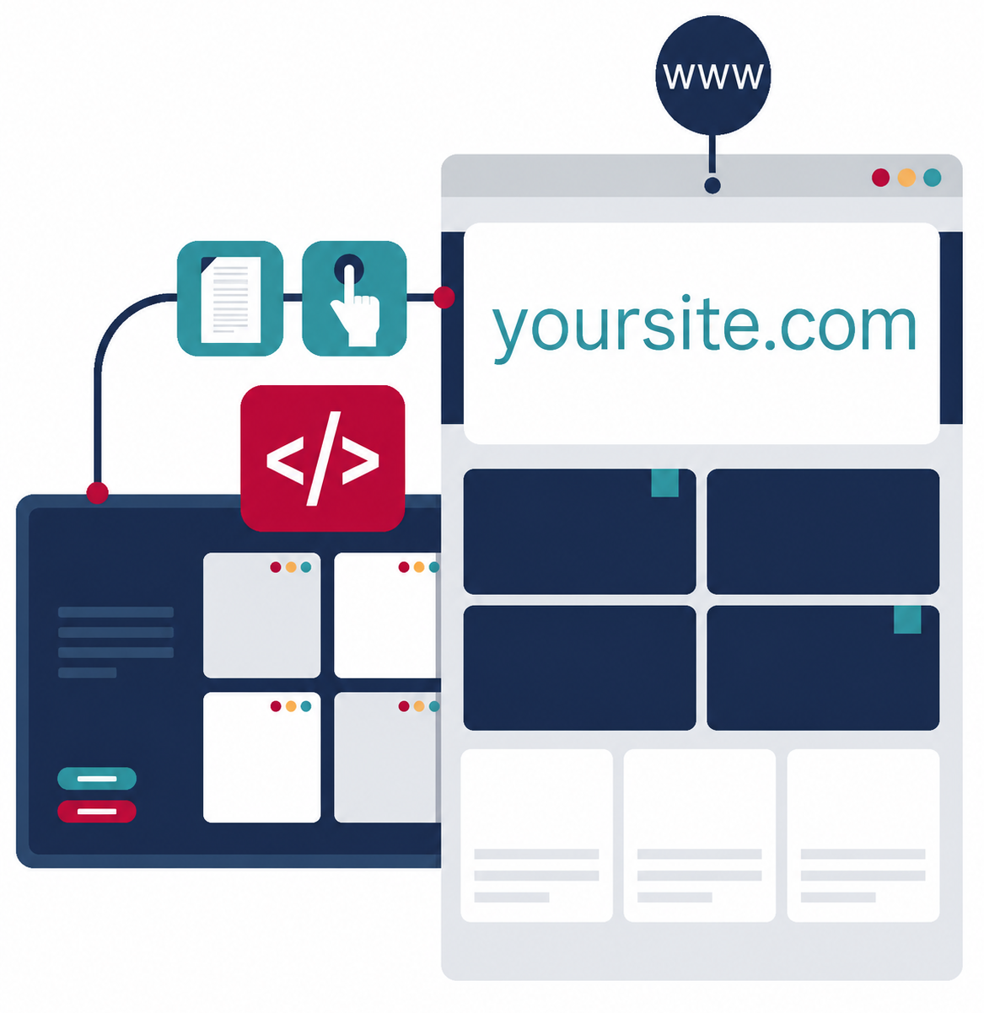
Основни възможности на WordPress
Създаване на уеб страници и публикации
Добавяне на изображения и файлове
Организиране на менюта и категории
Управление на потребители
Промяна на външния вид
Разширяване на възможностите на уеб сайта

Slide 22
WordPress.com vs. WordPress.org
wordpress.com
Готова онлайн услуга за създаване на уеб сайтове
Не изисква отделен хостинг и инсталиране
Предлага безплатен адрес с .wordpress.com
Безплатният план включва ограничен избор от теми
wordpress.org
Официален уеб сайт на софтуера WordPress
Инсталира се на избран хостинг или локален сървър
Необходимо е самостоятелно осигуряване на хостинг и домейн
Позволява инсталиране на различни теми и добавки

Slide 23

Пример
Създаване на WordPress сайт
Notes:
23

Slide 24
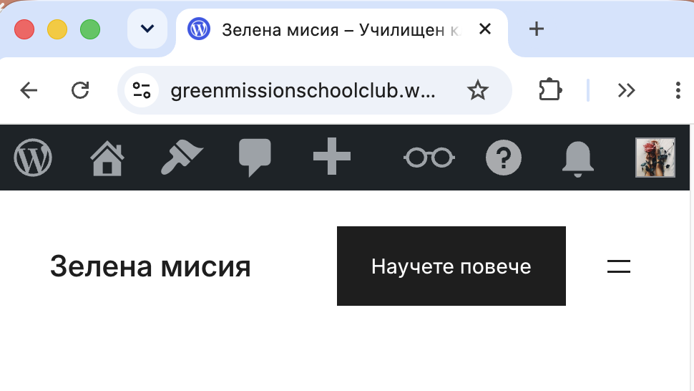
Създаване на WordPress сайт
Нека създадем уеб сайт с помощта на WordPress, например:
Вид – Уеб сайт за училищен клуб
Заглавие – "Зелена мисия"
Описание – Училищен клуб за природа и доброволчество

Slide 25
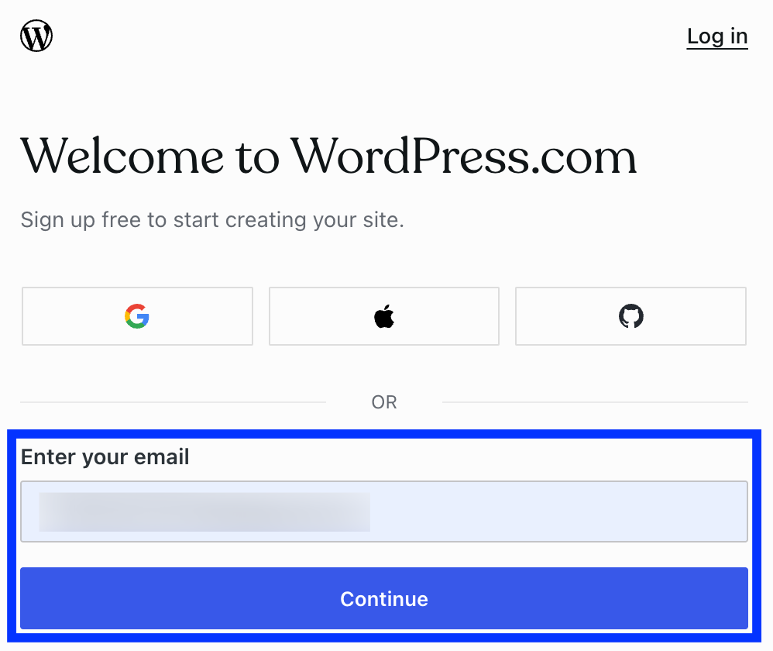

Създаване на профил
Влизаме в WordPress – wordpress.com и кликаме върху [Get started]
Създаваме си профил и кликаме върху [Continue]

Slide 26
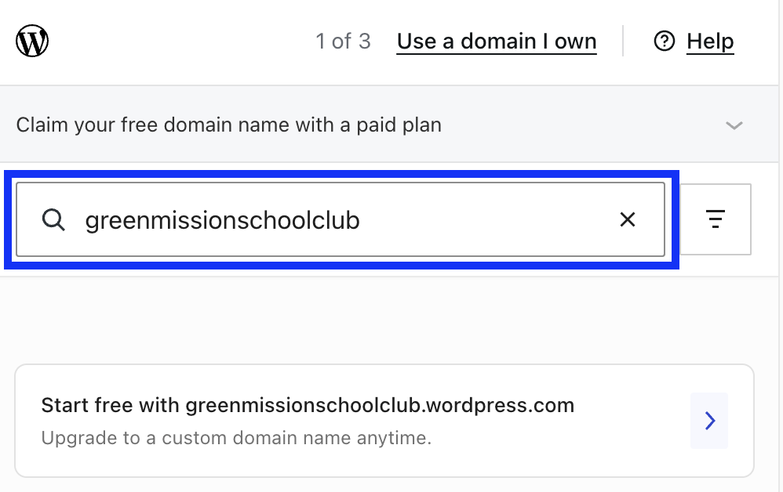
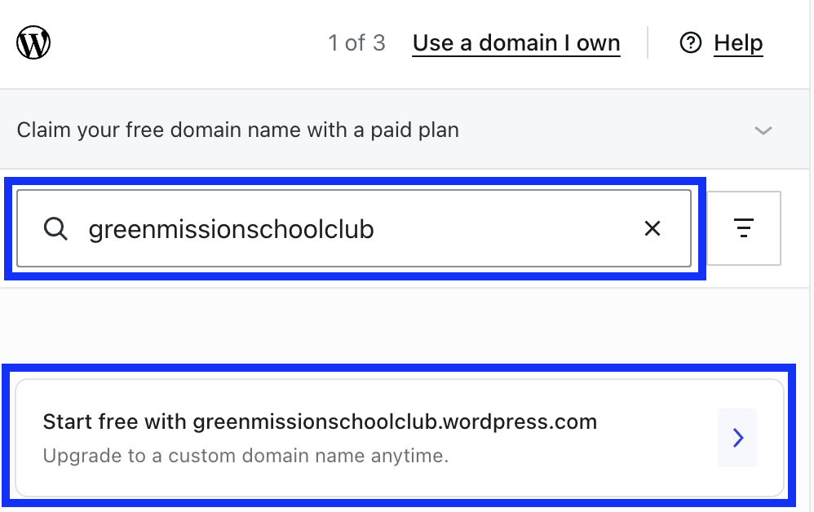
Задаване на адрес на уеб сайта
Задаваме подходящо име за уеб сайта и кликаме върху [Start free...]

Slide 27
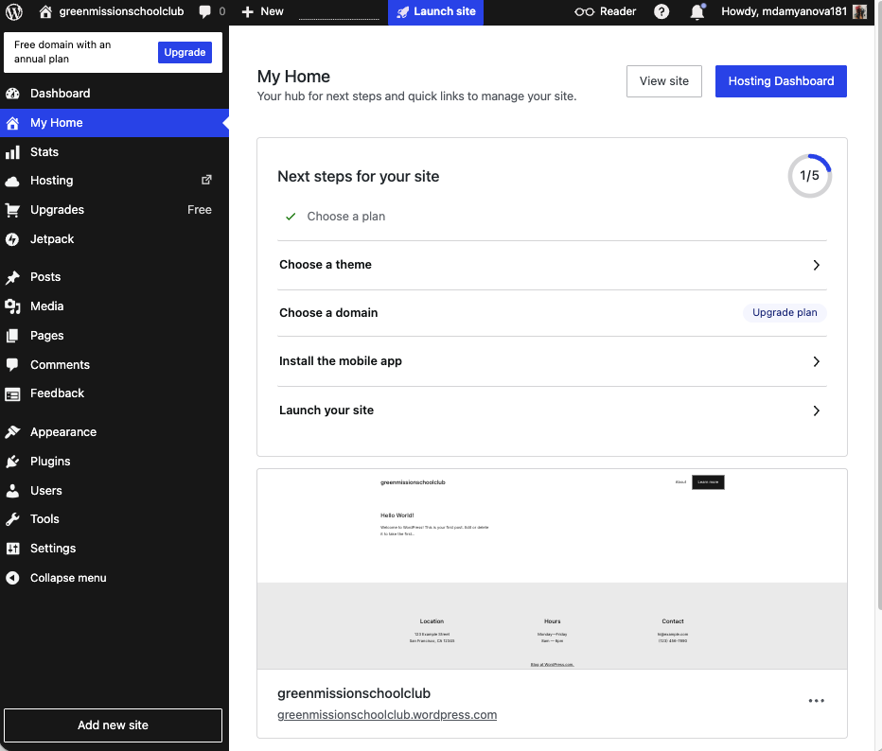
Административен панел
Уеб сайтът е създаден
Достъпваме административния панел чрез:
[адрес.wordpress.com/wp-admin]

Slide 28
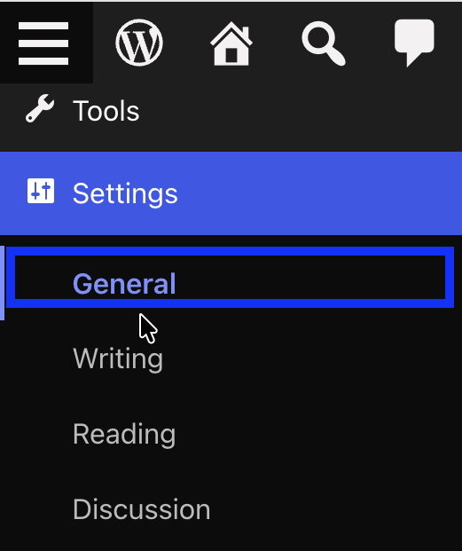
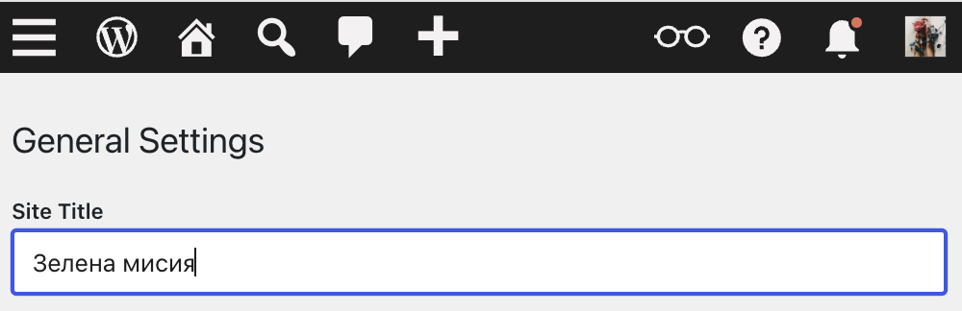
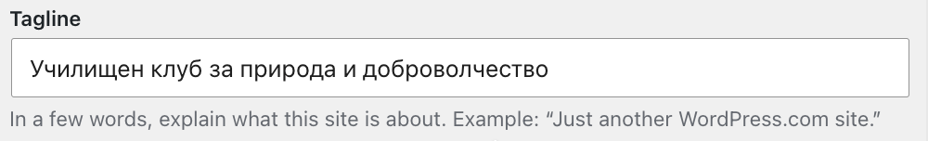
Първоначални настройки (1)
Кликаме върху [Settings] → [General]
Променяме заглавието на уеб сайта
Променяме краткото описание

Slide 29
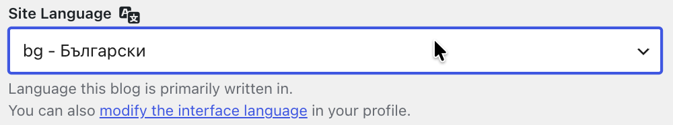
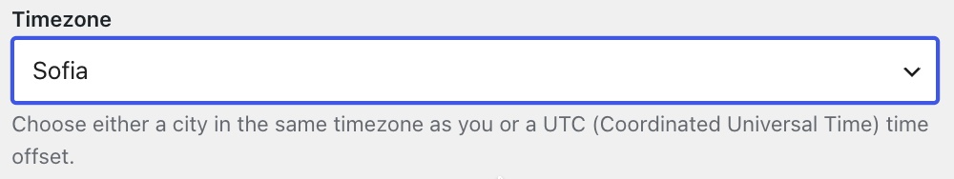

Първоначални настройки (2)
Избираме български език
Избираме часова зона
Запазваме промените

Slide 30
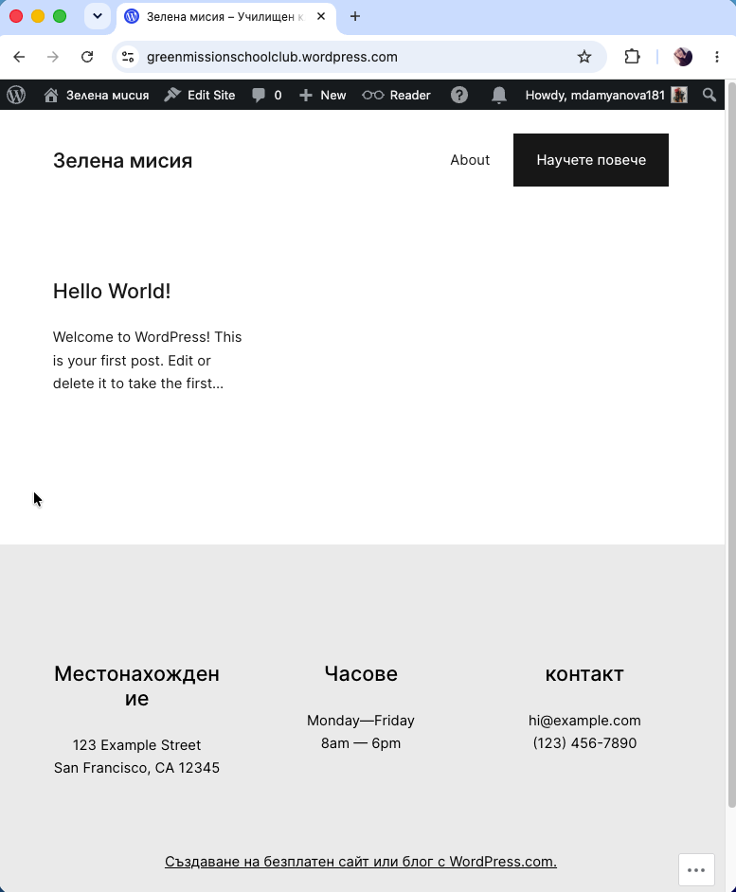
Резултат

Slide 31
Обобщение
CMS улеснява управлението на уеб съдържание
CMS може да бъде представена чрез три слоя
Клиентският слой показва съдържанието
Бизнес слоят обработва заявките
Слоят за данни съхранява информацията
WordPress е CMS с отворен код
WordPress се инсталира на уеб хостинг
Notes:
31

Slide 32
Въпроси?
Проект "Отворено учебно съдържание по програмиране и ИТ", СофтУни Фондация (лиценз CC-BY-NC-SA)
Notes:
32

Slide 33


Лиценз
Този курс (презентации, примери, демонстрационен код, упражнения, домашни, видео и други активи) представлява свободно учебно съдържание и се разпространява под свободен лиценз CC-BY-NC-SA
Проект "Отворено учебно съдържание по програмиране и ИТ" към Фондация "Софтуерен университет":
https://github.com/BG-IT-Edu
Notes:
33

